Slide 1
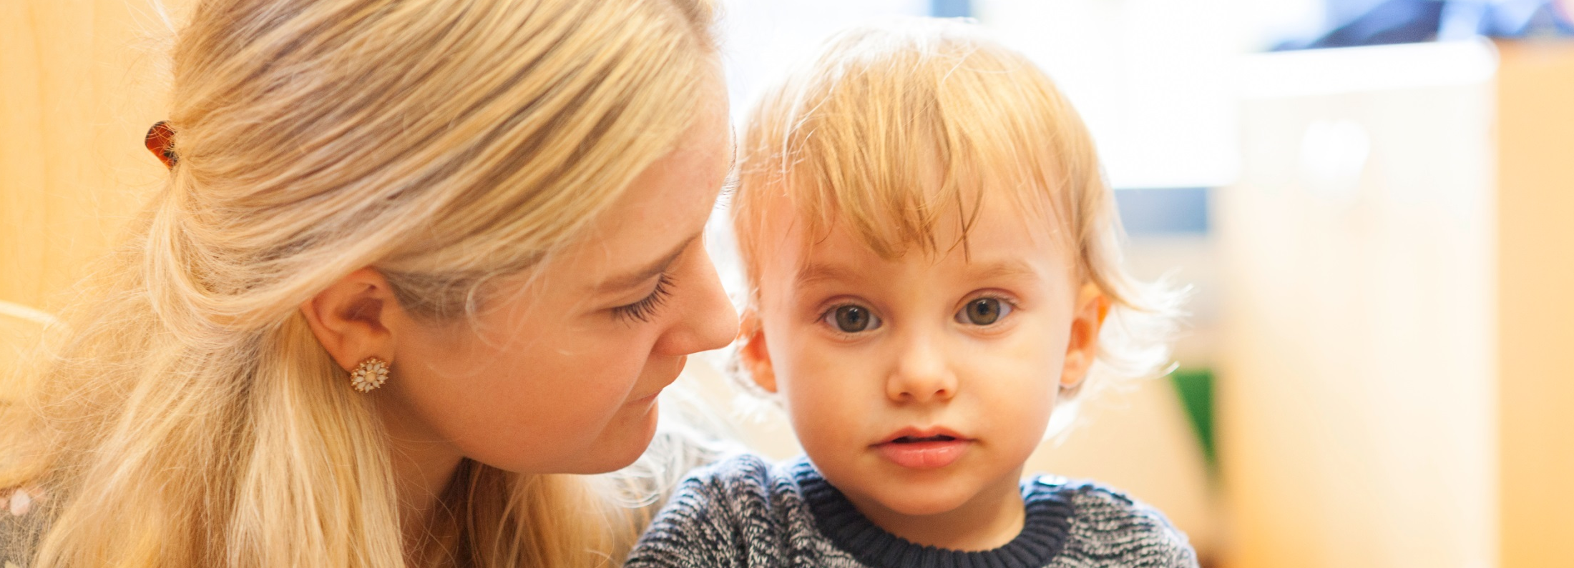

Papilio-U3 Fortbildung für pädagogische Fachkräfte
Modul 2

Slide 2
Wie gehe ich mit Emotionen um?
Wenn ich wütend / ängstlich / traurig bin …
… versuche ich das zu verändern, was mich wütend / ängstlich / traurig macht. | Problemorien-tiertes Handeln
… tue ich etwas, was mir Spaß macht. | Zerstreuung
… denke ich über Dinge nach, die mich glücklich machen. | Stimmung anheben
… mache ich das Beste daraus. | Akzeptieren
… versuche ich zu vergessen, was mich wütend / ängstlich / traurig macht. | Vergessen
… denke ich darüber nach, wie ich das Problem lösen könnte. | Kognitives Problemlösen
… sage ich mir, dass das Problem nicht so schlimm ist. | Umbewertung
Beispiele für
günstige (adaptive) Strategien
Quelle: FEEL-KJ (Grob & Smolenski, 2009)

Slide 3
Wie gehe ich mit Emotionen um?
Wenn ich wütend / ängstlich / traurig bin …
… mag ich nichts mehr tun. | Aufgeben
… fange ich mit anderen Streit an. | Aggressives Verhalten
… will ich niemanden sehen. | Rückzug
… denke ich, dass es mein Problem ist. | Selbstabwertung
… überlege ich immer wieder, warum ich wütend / ängstlich / traurig bin. | Perseveration
Beispiele für ungünstige (maladaptive) Strategien
Der Qualität der Emotionsregulation kommt eine wesentliche Funktion für die Entstehung psychischer Störungen zu.
Emotionsregulationsstrategien werden u.a. über Beobachtung von Bezugspersonen erlernt.
Quelle: FEEL-KJ (Grob & Smolenski, 2009)

Slide 4
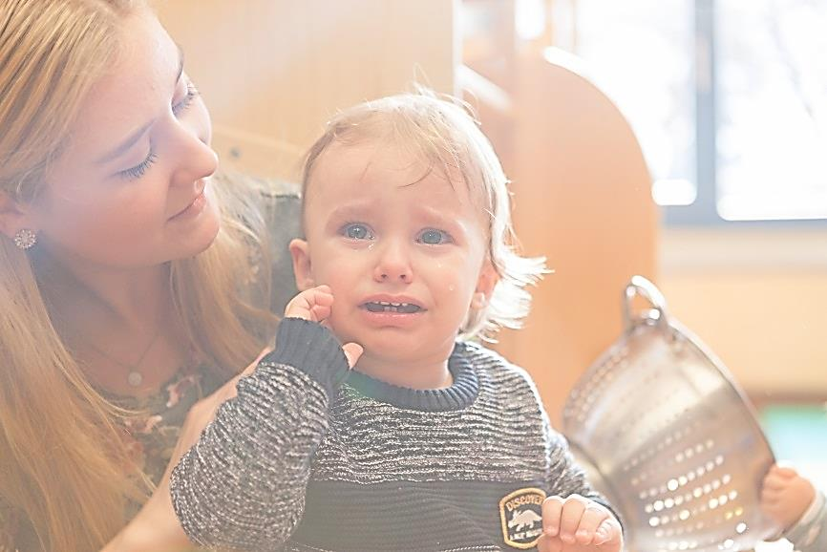
Emotionen und emotionale Kompetenz
4

Slide 5
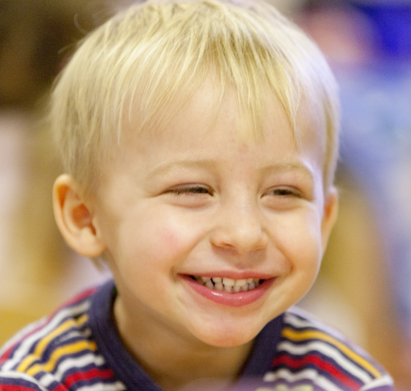
Emotionen – Grundlagen
Primäre Emotionen / Basisemotionen:
wesentlicher Bestandteil menschlicher Existenz
sind angeboren und kulturübergreifend gleich
z.B. Traurigkeit, Freude, Ärger, Angst
Sekundäre Emotionen:
geprägt durch soziale und kulturelle Einflüsse
z.B. Scham, Stolz, Neid, Schuld
Voraussetzung für das Erleben von Stolz, Scham und Schuld: Kind kennt anerkannte Verhaltensstandards und Regeln und kann sein Verhalten dazu in Beziehung setzen.

Slide 6
Was ist emotionale Kompetenz?
bei sich erkennen
bei anderen erkennen
sprachlich ausdrücken
mimisch ausdrücken
Emotionen…
verstehen
selbst regulieren

Slide 7
Emotionale Kompetenz - Schlüsselfertigkeiten
Wahrnehmung von Emotionen: Hinweisreize auf Emotionen erkennen
Selbstwahrnehmung von Emotionen (z.B. Körperreaktion)
Fremdwahrnehmung von Emotionen (z.B. Mimik, Stimme)
Emotionsausdruck
Ausdruck von Emotionen über Mimik, Gestik, Sprache
Emotionsvokabular
Emotionsverständnis
Wissen über Emotionen und auslösende Situationen
Emotionsregulation
Bewältigung negativer Emotionen
Emotionale Selbstwirksamkeit
Erfahrung, kompetent mit Emotionen umgehen zu können
7

Slide 8
Emotionale Kompetenz
Ein emotional kompetentes Kind kann
eigene Gefühle ausdrücken und regulieren,
die Gefühle anderer erkennen und verstehen sowie
sich im Umgang mit anderen empathisch und prosozial verhalten
Wie kann dies bereits bei unter Dreijährigen gefördert werden?
Selbst- und Fremdwahrnehmung fördern
Emotionsvokabular erweitern
Wissen über Emotionen und auslösende Situationen vermitteln
Strategien zum Umgang mit Emotionen vermitteln
Unterstützung bei der Selbstregulation
8

Slide 9
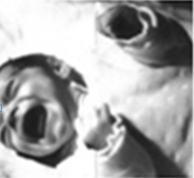
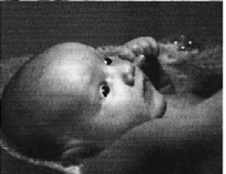
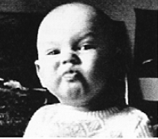
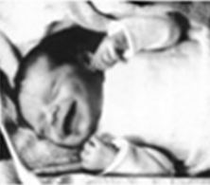
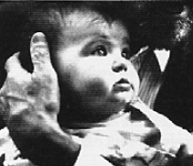
Entwicklung von Emotionen
Fünf Vorläuferemotionen bei Neugeborenen:
Distress
Erschrecken / Furcht
Ekel
Wohlbehagen
Interesse
Bildquelle: Holodinsky (2004, S. 7)

Slide 10
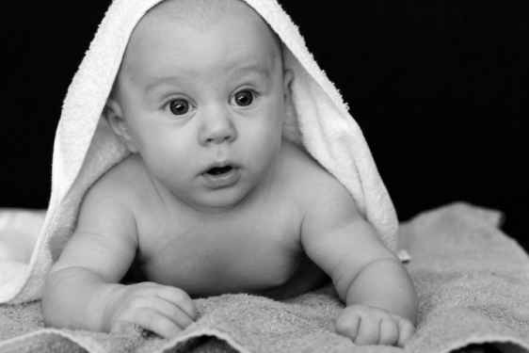
Entwicklung von Emotionen
Ausdruck der Vorläuferemotionen
  Distress: Schreien
  Interesse: Blickfokussierung (mit oder ohne offenen Mund)
  Wohlbehagen: Lächeln
  Erschrecken / Furcht: Aufgerissene Augen, Körperanspannung
  Ekel: Nase rümpfen, Zunge vorstrecken
  Funktion: Durch den Ausdruck von (Vorläufer-) Emotionen und die Reaktion der Bezugspersonen können Neugeborene / Säuglinge ihre Bedürfnisse sichern.
Entwicklungsaufgabe: Differenziertes Repertoire an Ausdruckszeichen aufbauen, um diese als Appell für die Interaktion mit der Bezugsperson nutzen zu können.
(vgl. Holodinsky, 2004; Izard & Maltesta, 1987; Sroufe, 1996)
Bildquelle: Pixabay
Notes:
Lizenzfreies Bild von Pixabay.de

Slide 11
Entwicklung emotionaler Kompetenzen
Mimischer Emotionsausdruck
1 Jahr: Kinder können emotionale Äußerungen übertreiben
Ab 3 Jahre: Kinder können zwischen Emotionserleben und -ausdruck unterscheiden und lernen den Emotionsausdruck an Situationen anzupassen
Sprachlicher Emotionsausdruck
18. bis 20. Monat: Verständnis von einfachen Emotionswörtern
Bis ca. 2 Lj.: Wortschatz reicht für einfache Gespräche über Emotionen
Bis ca. 4. Lj.: Häufigere Benennung von Emotionen anderer Personen, ausführliche Gespräche über Emotionen möglich (z.B. Ursachen und Konsequenzen von Emotionen)
Verständnis des Emotionsausdrucks anderer Personen
Säuglingsalter: Unterscheidungsmerkmale sind v.a. Mimik und Stimmlage der Bezugsperson, besonders wichtig = der Mund
Bis Vorschulalter: Verbale Beschreibung einer Emotion durch ein Emotionswort ist für die Emotionserkennung wichtiger als ein entsprechender Gesichtsausdruck

Slide 12
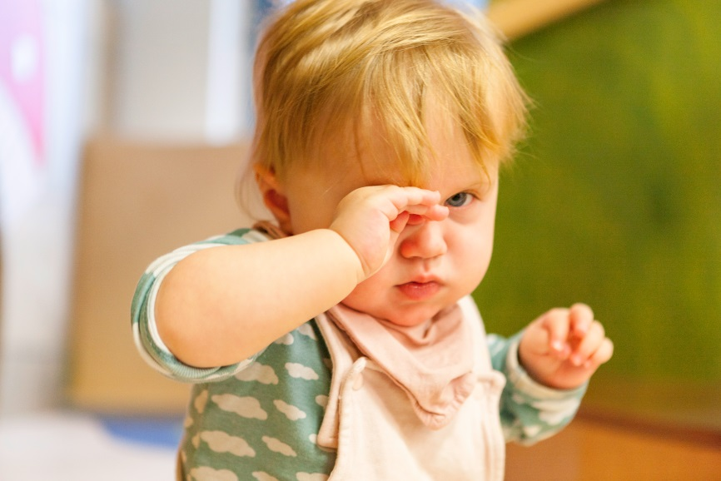
Emotionsregulation und Emotion Talk

Slide 13
Emotionsregulation
Emotionsregulation
= alle Strategien eines Kindes, mit den eigenen Emotionen umzugehen
Zugehörige Fertigkeiten
  Herstellen und Aufrechterhalten von Emotionen
  Kontrolle und Veränderung der Intensität und Dauer von Emotionen
  Möglichkeit zur Beeinflussung der begleitenden Körperreaktionen und Verhaltensweisen

Slide 14
Entwicklung der Emotionsregulation
1.–2. Monat | Bezugspersonen regulieren Erregungsniveau des Säuglings, schützen vor Überregung, beruhigen bei negativen emotionalen Reaktionen
3.–6. Monat | Säuglinge tolerieren höhere Erregungszustände, können ihre visuelle Aufmerksamkeit steuern und sich von Erregungsquelle abwenden
6.–12. Monat | Durch Blickkontakt am Verhalten der Eltern orientieren, aus emotional erregenden Situationen zurückziehen
2.–5. Jahr | Wechsel zur intrapsychischen Emotionsregulation – zunehmend eigenständige Regulationsstrategien, bei stärkerer emotionaler Erregung weiterhin Suche nach sozialer Unterstützung
Ab 5. Jahr | Kinder regulieren ihre Emotionen i.d.R. selbständig und ohne soziale Rückversicherung

Slide 15
Internalisierung der Emotionsregulation
Neugeborenes
Kind drückt Vorläuferemotionen aus (z.B. Distress)
Bezugsperson interpretiert die Ausdruckszeichen, stellt einen Bezug zu Auslösern her, und handelt: befriedigt die Bedürfnisse des Kindes
→ In diesem Alter vor allem externale Regulation: Die Bezugsperson reguliert die Emotionen des Kindes
Kleinkind
Kind drückt zunehmend differenzierte Emotionen (z.B. Trauer, Angst) aus
Bezugsperson nimmt diese wahr und spiegelt den Ausdruck in charakteristischer/übertriebener Form
Wechselwirkung: Kind lernt darüber die Erkennungszeichen des Ausdrucks
→ Das Kind lernt nun, von der externalen zur internalen Emotionsregulation überzugehen.

Slide 16
Das Still-Face-Experiment
Zentrale Funktion des Emotionsausdrucks
Der Emotionsausdruck (des Kindes UND der Bezugsperson) hat eine zentrale Funktion: Er vermittelt zwischen Kind und Bezugsperson.
Das Video zeigt die Auswirkung von fehlendem Emotionsausdruck:
Video:
https://www.youtube.com/watch?v=YTTSXc6sARg
Das Still-Face-Experiment ist ein klassisches Experiment aus der Entwicklungspsychologie, mit dem untersucht wurde, wie auch Kinder im Alter von unter einem Jahr bereits sozial interagieren

Slide 17
Emotion Talk - Emotionen benennen und ausdrücken
Emotionsregulation durch die Bezugsperson
„Emotion Talk“, „Affektives Spiegeln“, „Emotionales Verbalisieren“
Emotion Talk: Prinzipien
Verständliche emotionale Sprache
  langsam sprechen
  kurze, einfache Sätze
  viele Emotionswörter verwenden
  Emotionswörter zu Beginn / am Ende wiederholen
  übertriebene Betonung
Alltagssituationen nutzen
  auf Emotionsausdruck bei anderen hinweisen (Gesichtsausdruck, Stimme, Gesten, Körperhaltung)
  Bücher, Geschichten, gemeinsame Erlebnisse als Ausgangspunkt für Emotion Talk
  eigene Vorbildfunktion in emotional aufgeladenen Situationen

Slide 18
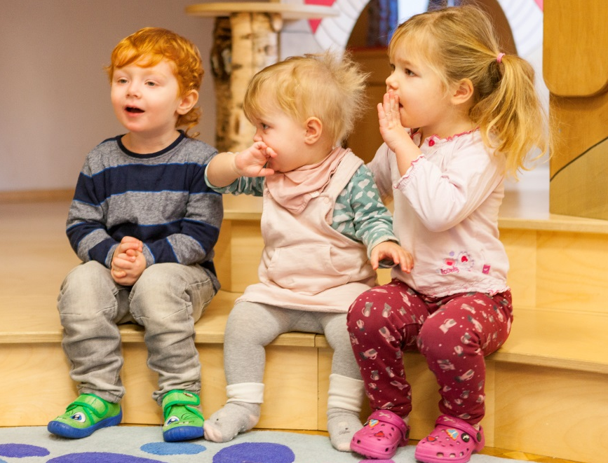
Prosoziales Verhalten und Peerbeziehung

Slide 19
Soziale Kompetenz
Soziale Kompetenz
= Fähigkeit einer Person, persönliche Ziele in sozialen Interaktionen zu erreichen, während positive Beziehungen zu anderen über die Zeit und über verschiedene Situationen aufrecht erhalten werden.
Soziale Kompetenz steht in engem Zusammenhang mit:
Kognitiver Entwicklung
Voraussetzung für soziale Kompetenz ist z.B. die Fähigkeit, sich selbst von anderen zu unterscheiden. Das ermöglicht Selbstaufmerksamkeit und die Fähigkeit zur Perspektivenübernahme.
Emotionaler Kompetenz
Eine hohe emotionale Kompetenz geht mit einer höheren sozialen Kompetenz und mit weniger Problemen mit Gleichaltrigen einher.

Slide 20
Peerbeziehungen bei unter Dreijährigen
Frühe Spiele mit Gleichaltrigen (Peers)
Spielzeug zur Kontaktaufnahme, aber auch Vokalisierungen, Zeigegesten
Imitation von Peers als grundlegende soziale Kompetenz
Imitation steigt mit dem Alter an, besonders stark ab 16–28 Monaten
Konflikte
ab 11–12 Monaten erste Konflikte um Besitz eines Spielzeugs
sehr verbreitet (normativ), aber nur kurze Dauer
Fehlende Integration in die Peergruppe erhöht das Risiko für spätere Verhaltensprobleme
→ ideal: einmischen, die Konfliktlösung aber den Kindern überlassen

Slide 21
Prosoziales Verhalten bei unter Dreijährigen
Helfen | Antwort auf instrumentelles Bedürfnis eines anderen
Entwicklung | ab kurz nach dem 1. Geburtstag
Teilen | Mittel der Kontaktaufnahme Antwort auf materielles Bedürfnis
Entwicklung | mit Erwachsenen ab 8–12, mit Peers ab 18–24 Monaten 24 Monate: Minimierung der Kosten beim Teilen
Trösten | Antwort auf emotionales Leid bei anderen Gefühlsansteckung
Entwicklung | ab 18–24 Monaten positive Reaktionen: Nähesuchen, Ablenkung, Trösten/Hilfe seltener positive Reaktionen in der Kita als mit Peers zuhause → Verantwortungsdiffusion

Slide 22
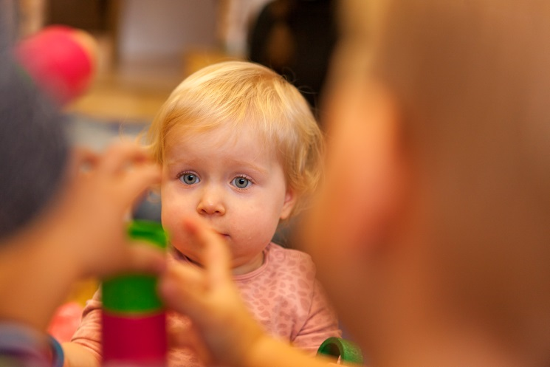
Prosoziales Verhalten bei unter Dreijährigen
Beispiele für frühe prosoziale Fertigkeiten
  Körperlicher Trost (umarmen, küssen)
  Sprachlicher Trost („Du ok?“)
  Ratschlag („Vorsicht!“)
  Helfen
  Indirektes Helfen (Bezugsperson zur Hilfe holen)
  Teilen
  Ablenkung
  Schützen
Weitere soziale Verhaltensweisen
  Beobachten
  Verbale Kontaktaufnahme
  Nonverbale Kontaktaufnahme (z.B. Zeigen, Lächeln)
  Imitation

Slide 23
Vorläufer sozialer Kompetenzen: Exekutive Funktionen
Exekutive Funktionen – dazu gehören
  Arbeitsgedächtnis
  Impulskontrolle
  Kognitive Flexibilität
Bedeutung
  Grundlage für viele höhere geistige Prozesse
  Zentral für Entwicklung sozialer Kompetenzen
Vorläufer
  Aufmerksamkeit, Selbstregulation, Verarbeitungsgeschwindigkeit
  Mütterliche Feinfühligkeit & positiver Affekt
  Autonomieunterstützung
Förderung exekutiver Funktionen durch Spiele
  Kuckuck-/Versteckspiele
  Sortieren, Türme bauen etc.
  „Alle Vögel fliegen hoch“

Slide 24
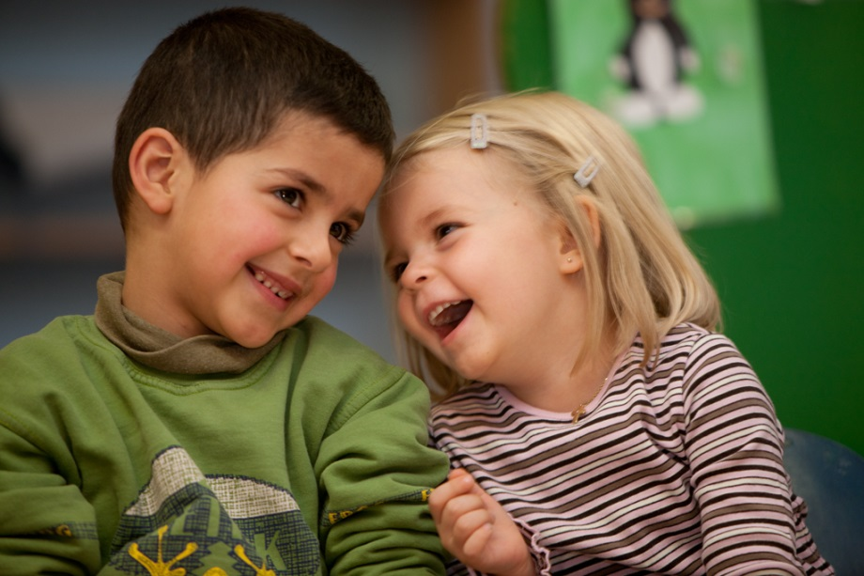
Ihr/e Ansprechpartner*in:
(Name und Kontakt Trainer*in)
Ich freue mich, von Ihnen zu hören / zu lesen!

